Slide 1
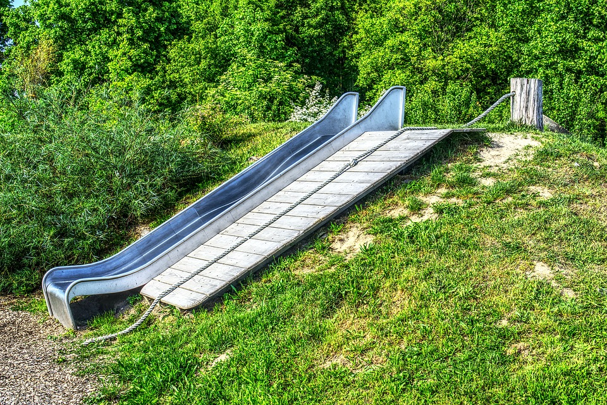

Descubrimiento de la rampa y sus funciones
Manual de la maestra de Preescolar. Océano
Una máquina simple:
la rampa

Slide 2

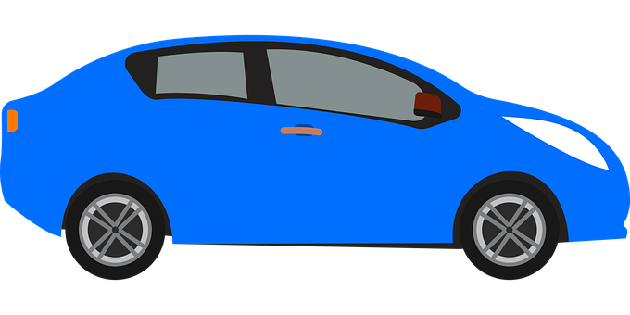
Objetivos
Descubrir la función de una rampa.
Construir rampas de cartón o materiales afines.
Desarrollar la expresión oral.
Conocer nuevos términos relacionados a la tecnología como rampa o plano inclinado.

Slide 3

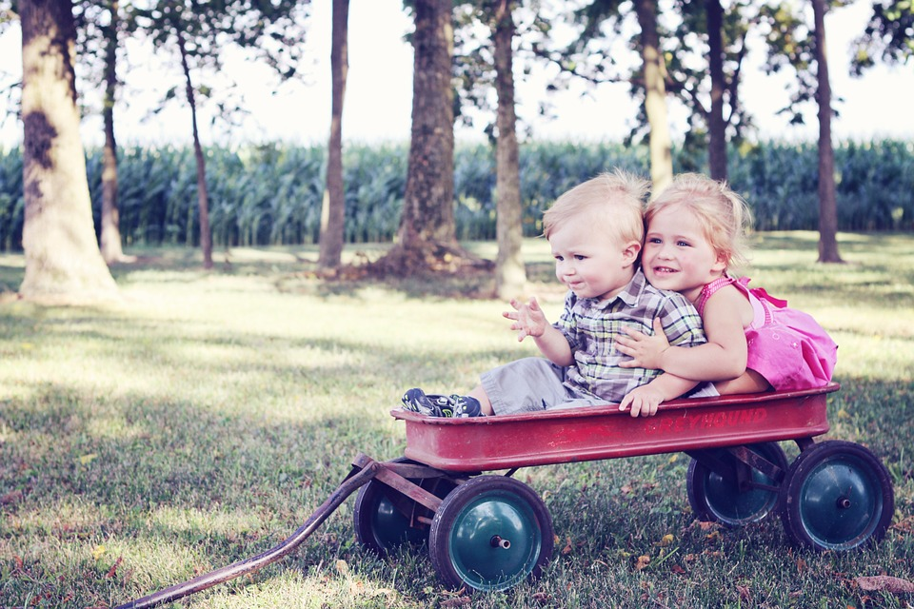

La maestra debe estar atenta a repartir de manera equitativa el material para la actividad y evitar así, discusiones entre los niños. Debe ser cuidadosa y evitar el uso de juguetes que pongan en peligro la seguridad infantil en el aula.

Slide 4
La docente propone a los niños mover un carrito de juguete sobre un cartón sin tener que tocarlo.
¿ Será posible?, pregunta

Slide 5
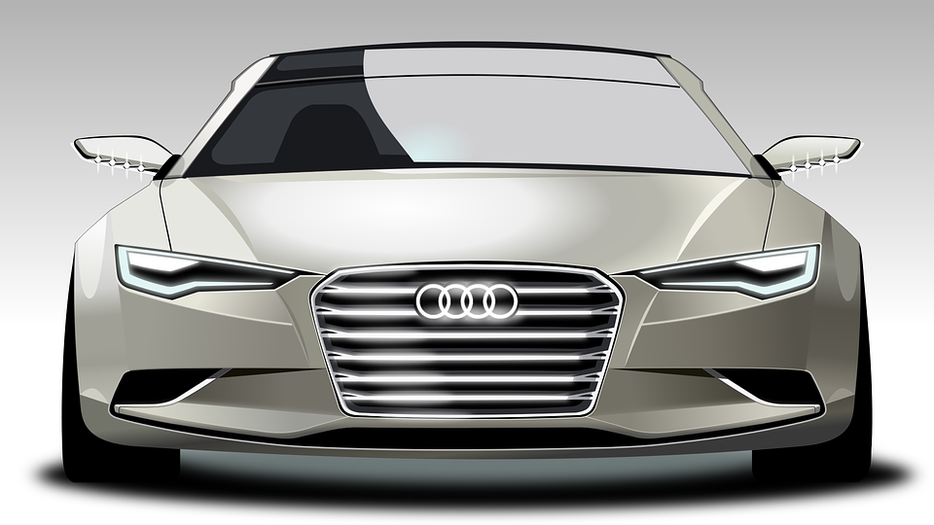
Permitir un espacio de reflexión con el objetivo que alguno de los niños incline el cartón y permita así, la movilidad del auto. Posteriormente debe explicar a los pequeños que a esa inclinación se le llama rampa o plano inclinado.

Slide 6
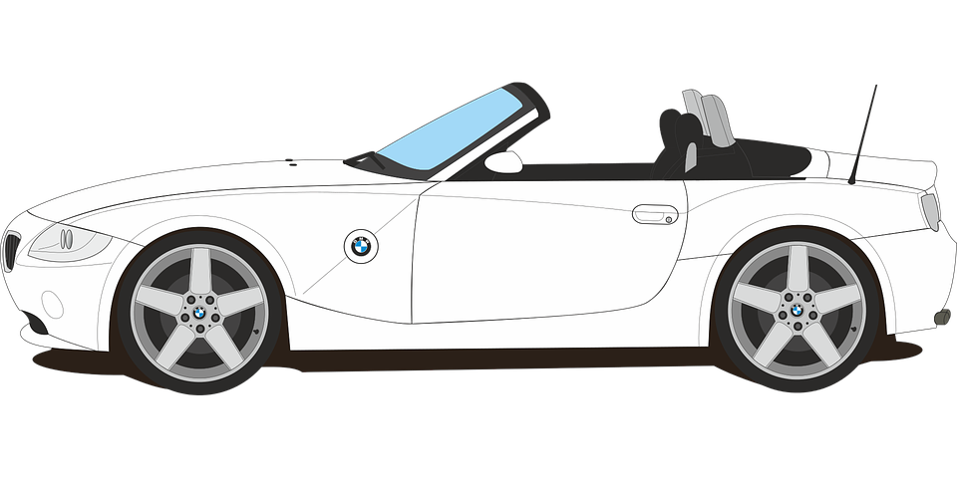
Llevar a cabo el proceso de indagación y preguntar si alguna
vez han visto un plano inclinado, nutrir la información haciendo
referencia a los taboganes , parques de diversión, calles,
carreteras inclinadas, entre otros.

Slide 7
Se establece espacios de
reflexión entre los chicos
La maestra pregunta hipotéticamente a los niños ¿ Para qué sirven las rampas?

Slide 8
La docente facilita un cartón rectangular a los niños y pequeños autos de juguetes y los anima a iniciar un juego donde el cartón sea usado como una rampa. los niños podrán decorar su rampa, según su creatividad con colores.
Gracias...
Colaboración de:
Prof.Lourdes Barreno Huffman
Imágenes cortesía de: Pixabay

